Slide 1
计算机体系结构 习题课-作业9 夏昊珺 2019.6.3 xhjustc@mail.ustc.edu.cn

Slide 2
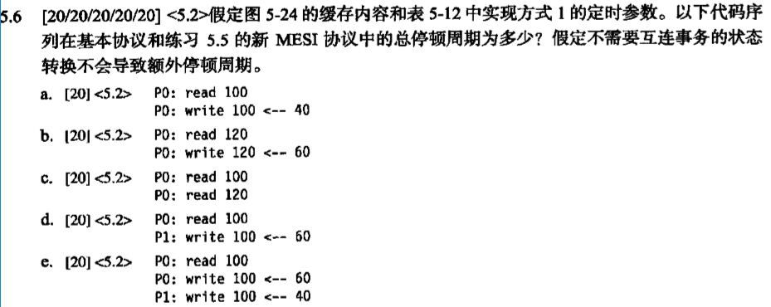

Slide 3
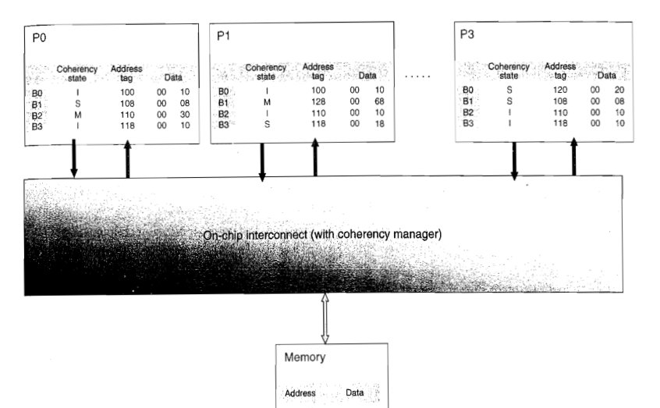
图5.24

Slide 4
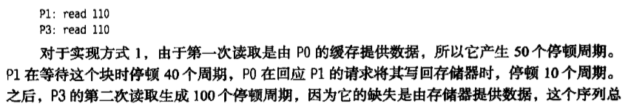
图5.24
当P0发生缺失时，而其他处理器P1有该块
如果P1处于M态，则P0从P1获取数据（监听法模拟器中有传块优化）
如果P1处于S态，则P0从存储器获取数据

Slide 5
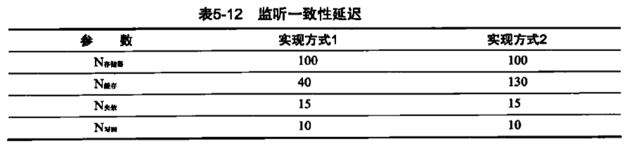
表5.12

Slide 6
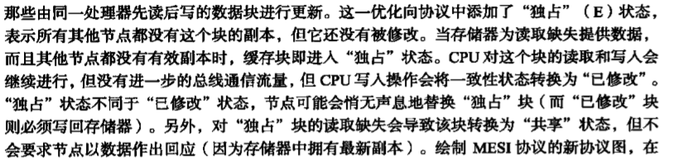
MESI协议-练习5.5
E态不同于S态
E态不同于M态
P0读写缺失，P1处于E态，P0从主存读值

Slide 7
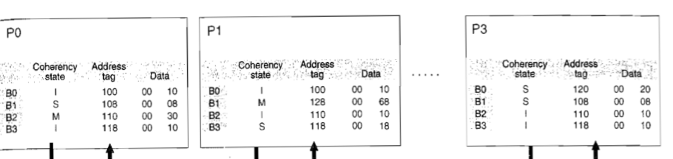
A问
p0: read 100, 读缺失，从内存中读取,代价100cycle， MSI协议进入S态, MESI协议下进入E态
p0: write 100 MSI协议发送invalidate（写命中）；MESI: E态静默的转化为M态，不发送invalid信号
因此
MSI: 100 + 15 = 115 stall cycles
MESI: 100 + 0 = 100 stall cycles

Slide 8
B问
p0: read 120, Read miss, satisfied in memory, 读取代价100，MSI和MESI协议下都进入S态 (P3存在s态拷贝)
p0: write 120， Both send invalidates，代价15
因此
MSI和MESI协议下都是: 100 + 15 = 115 stall cycles

Slide 9
C问
p0: read 100, Read miss, satisfied in memory, 代价100，MSI协议进入S态, MESI协议下进入E态
p0: read 120, Read miss, memory, 代价100，MESI协议和MSI协议都进入S态
因此
Both：100 + 100 = 200 stall cycles

Slide 10
D问
p0: read 100, Read miss, satisfied in memory, 代价100；MSI协议下进入S态, MESI协议下进入E态；
p1: write 100, Write miss, satisfied in memory，代价100；写缺失无需发送invalid信号
因此
Both: 100 + 100 = 200 stall cycles

Slide 11
E问
p0: read 100, Read miss, satisfied in memory, 代价100；MSI协议下进入S态, MESI协议下进入E态
p0: write 100, MSI协议下send invalidate,代价15； MESI协议下silent transition from E to M ，代价0
p1: write 100, Write miss, 从P0’s cache读取脏块代价40, P0脏块写回memory代价10；
MSI: 100 + 15 + 40 + 10 = 165 stall cycles
MESI: 100 + 0 + 40 + 10 = 150 stall cycles

Slide 12
Q & A 夏昊珺 2019.9.45 xhjustc@mail.ustc.edu.cn

